Slide 1




Proyecto QuakeSignal
Capstone 800D
Integrantes: Gladys Espinoza, Vicente Montenegro y Camila Mancilla
Docente: Aldo Martinez Ordenes
Grupo: 5

Slide 2

Índice
  Introducción.
  Contexto.
  Problemática.
  Solución.
  Plan inicial.
  Plan actual (hitos importantes y modificaciones).
  Arquitectura
  Video.
  Próximos pasos.
  Conclusión.
Contenido de la presentación

Slide 3
Introducción
QueakeSignal busca comunicar alertas sísmicas oportunas combinando tecnología, prevención y comunicación efectiva. Su objetivo es apoyar decisiones rápidas ante un terremoto, reduciendo el impacto en vidas y comunidades, el cual busca ser un sistema complementario para el actual sistema de alertas SAE, el dia de hoy se dara a conocer el avanze realizado del proyecto.

Slide 4




Contexto
Chile es uno de los países más sísmicos del mundo , lo cual significa que contar con alarmas tempranas marca mucho la diferencia para poder salvar vidas, en la actualidad Chile cuenta con SAE (Sistema de Alarma de Emergencia) , sin embargo esta ha sufrido fallos en el ultimo tiempo.

Slide 5


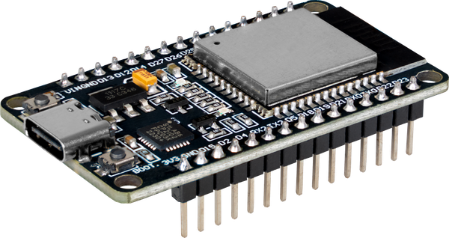
Problemática
Solución
Chile y Sudamérica enfrentan un alto riesgo sísmico, lo que exige notificaciones oportunas a la población. Sin embargo, el Sistema de Alerta de Emergencias (SAE) de Chile presenta fallas críticas: sufre retrasos y menor conectividad en sectores de bajos ingresos, y deja de funcionar en zonas donde incendios forestales han dañado la infraestructura eléctrica,ante esta problematica se ve la necesidad de servicios complementarios.
Nuestra solución consiste en un sistema de alertas híbrido, en el cual, por medio de un dashboard, se reciben alertas mediante una API o se presiona un botón de pánico manual. De esta forma, se da aviso de la emergencia, donde un programa se encargará de revisar cada cierto tiempo si hay una nueva emergencia. Una vez que detecte una nueva emergencia, se notificará por dos vías: un bot de Telegram que mostrará una notificación push y una alerta física por medio de un dispositivo ESP32.
Alerta física mediante dispositivo ESP32

Slide 6
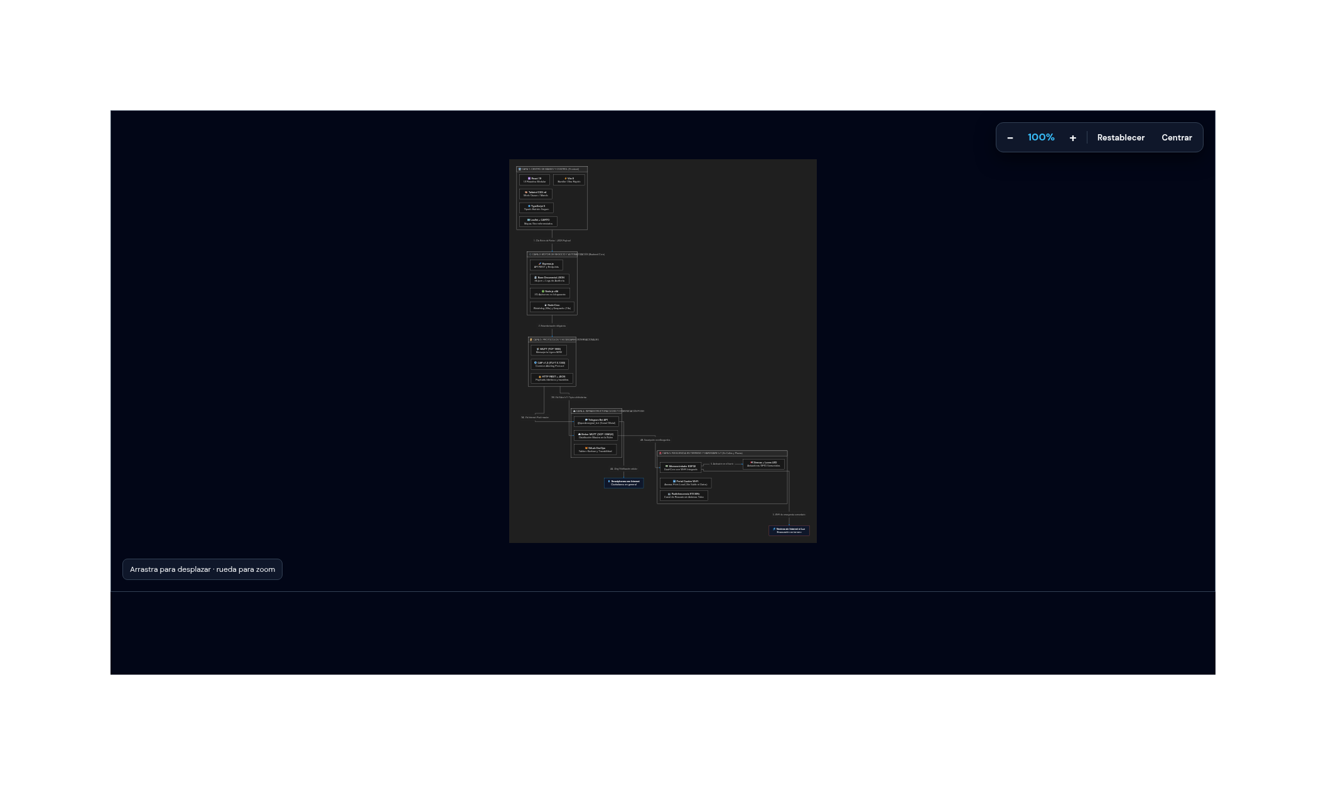

Arquitectura

Slide 7
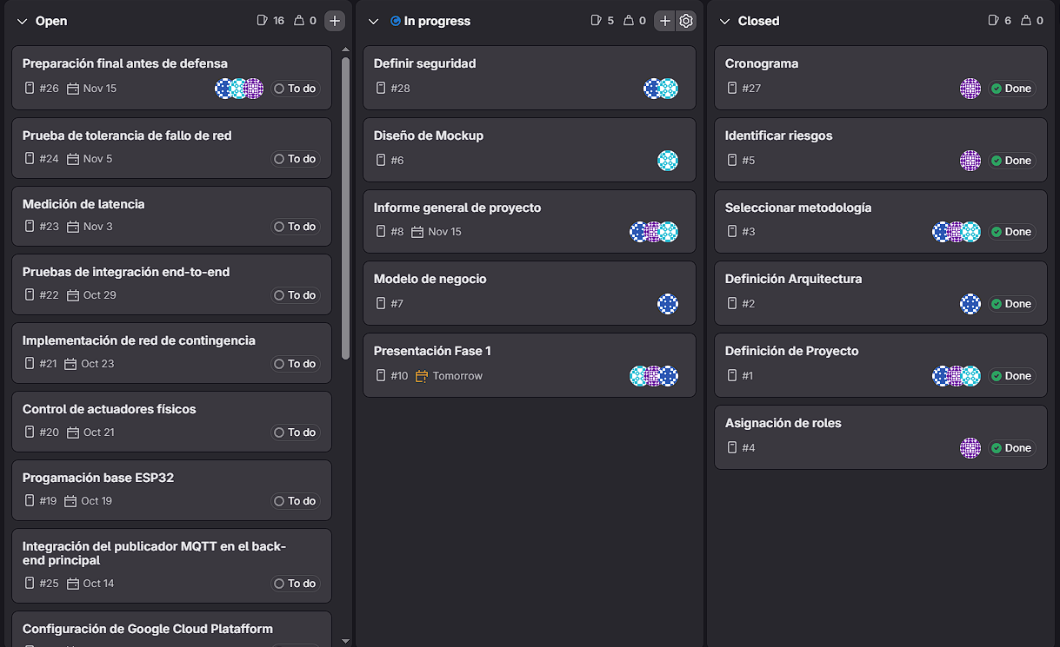
Metodología, Plan (Inicial) y Roles
Se utilizara la metodología ágil Kanban , la cual es bastante flexible ante cambios
  Lider de proyecto: Camila Mancilla
  Arquitecto de software: Gladys Espinoza
  Especialista de hardware y electrónica: Vicente Montenegro
  Desarrollador full stack: Rol compartido
  Analista de calidad: Rol compartido

Slide 8
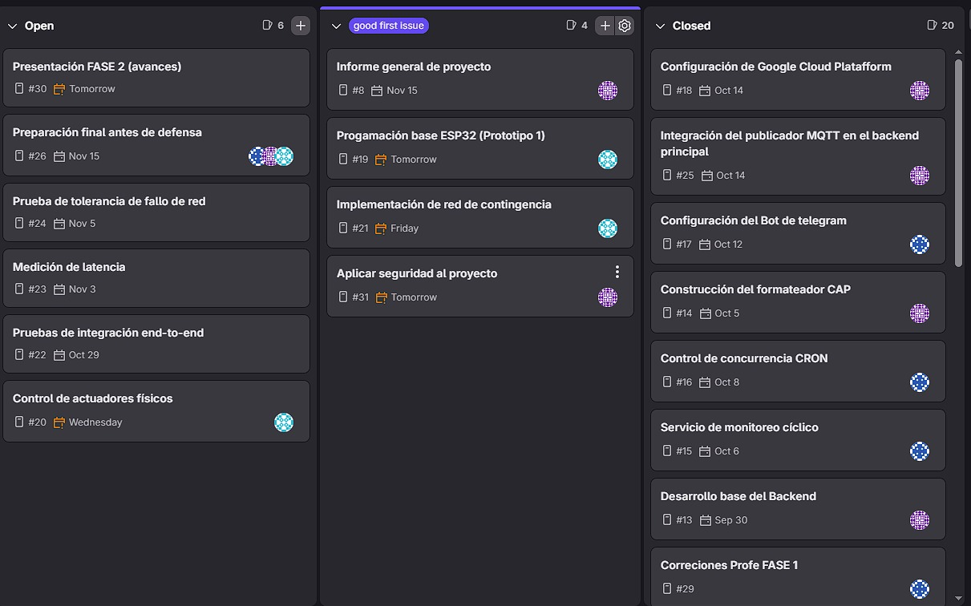
Plan Actual

Slide 9









DuocUC
Plan Actual
Modificaciones
Hitos importantes
  Se agrego la tarea de aplicar seguridad al proyecto.
  Servicio CRON funcionando
  API Dummy de eventos
  Desarrollo base de Backend
  Mayor plazo en el desarrollo base del backend (de 4 días a 2 semanas) .
  Frontend casi completo
  Construcción del formateador CAP
  Configuración de Bot Telegram
  Cambio del orden entre la tarea de publicador MQTT y configuración GCP.
  Integración de publicador MQTT
  Configuración de GCP
  Primer prototipo de ESP32
  Modificación de plazos por ser muy cortos.

Slide 10





DuocUC
Riesgos
Durante el desarrollo del proyecto se nos han presentado los siguientes riesgos que hemos identificado.
  Cambio o eliminación de tareas debido a modificaciones dentro del proyecto.
  Mal calculo del tiempo en tareas
  Retrasos en los tiempos de desarrollo debido a que el equipo de trabajo este realizando practicas profesionales.

Slide 11
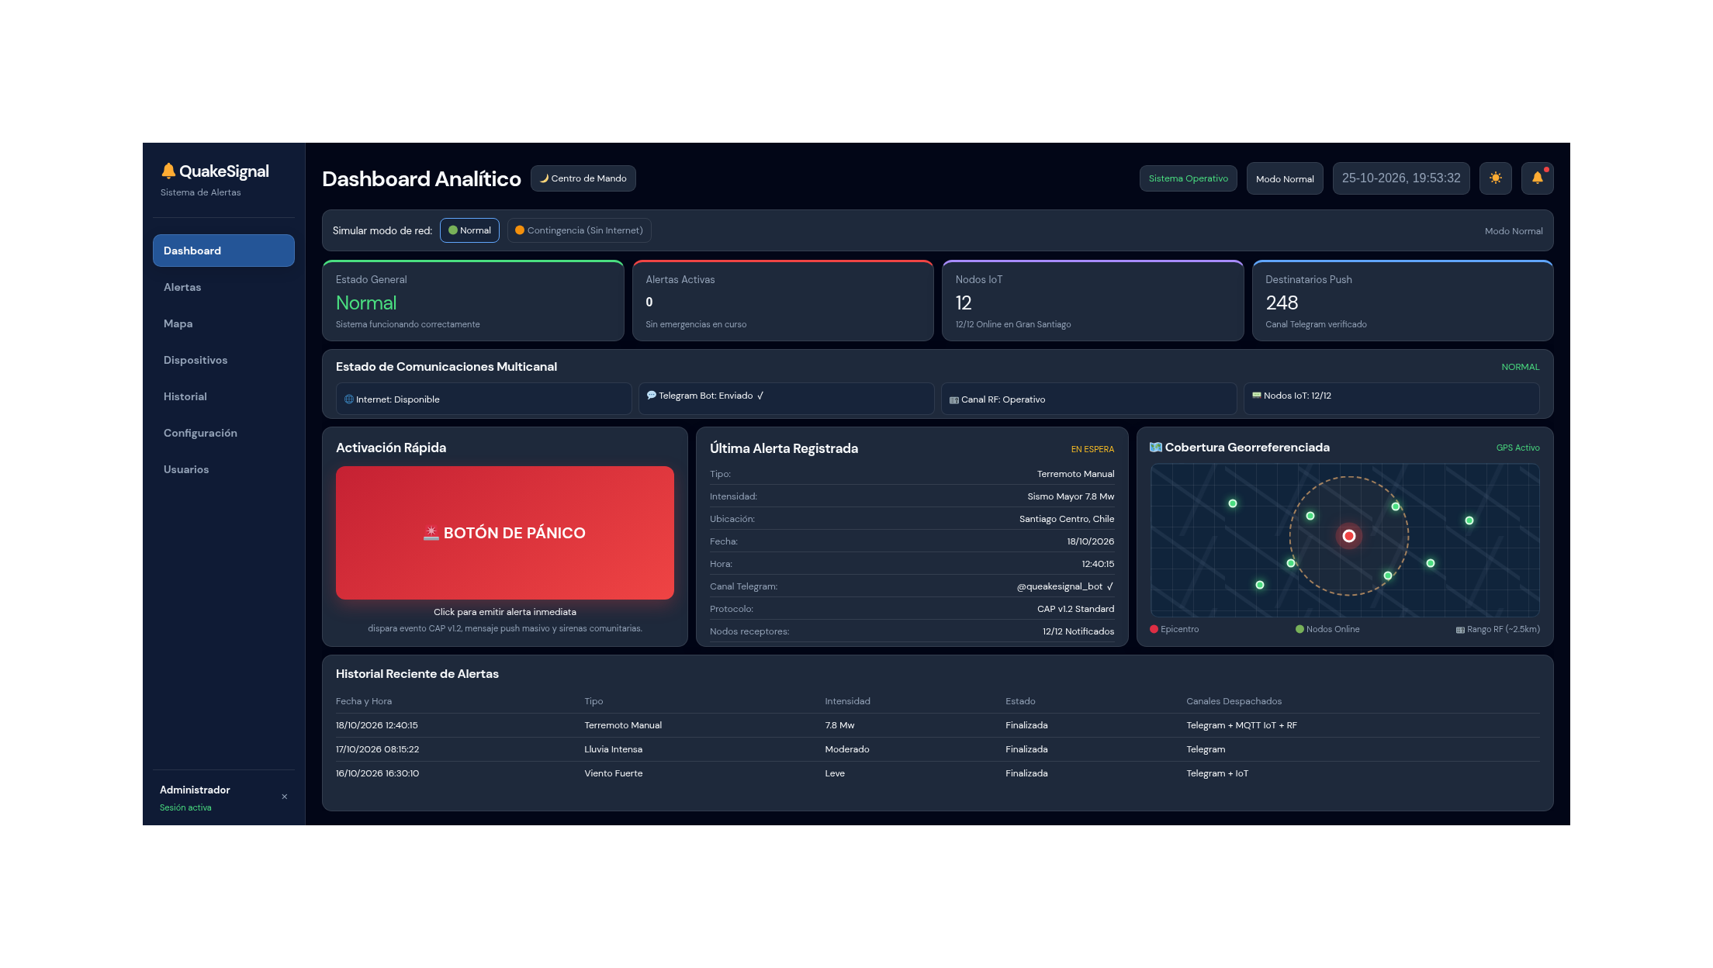
Mockup

Slide 12
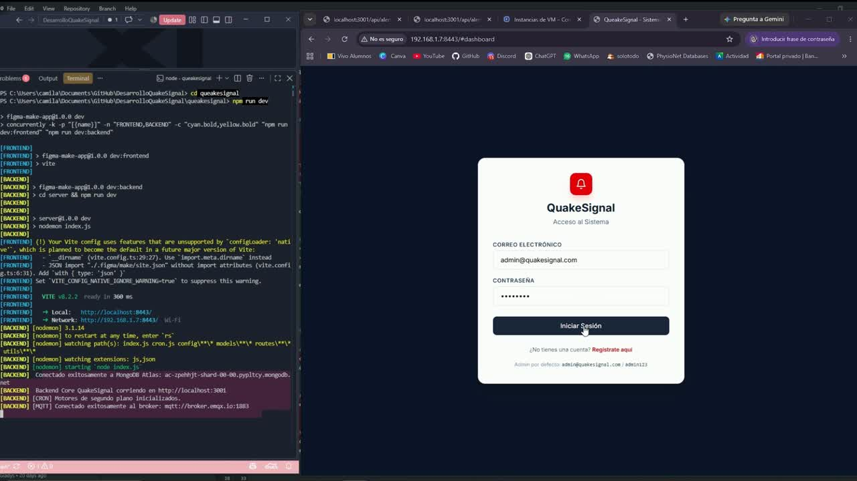

Slide 13



















DuocUC
Proximos pasos
Conexión de ESP32 con publicador MQTT.
Desarrollo Portal Cautivo.
Integrar seguridad a Panel de control
Pruebas de conexión.
Pruebas de integración.
Pruebas End To End.
Pruebas unitarias y de componentes

Slide 14

Conclusión
El desarrollo de QueakeSignal ha sido bastante fluido, debido a una clara definición de tareas y una metodología ágil que permite realizar modificaciones evitando conflictos con otras tareas, cabe destacar que la distribución de trabajo entre los miembos del equipo ha dado frutos con un desarrollo solido y se espera que el proyecto concluya de manera exitosa.

